Slide 1


Software Engineering Design Patterns
Prof. Dr.-Ing. Norbert Siegmund
Intelligent Software Systems
Basierend auf dem Material von Oscar Nierstrasz, Sven Apel, Janet Siegmund

Slide 2
"Designing object-oriented software is hard and designing reusable object-oriented software is even harder."
—Erich Gamma

Slide 3

Einordnung
Wartung
Requirements Engineering
Testen
Design
Responsibility-Driven
UML
Design Patterns
Design&Architecture
Implementierung

Slide 4
Inhalt
Design Patterns
Warum notwendig?
Klassifizierung von Patterns
Beschreibung von Patterns
Kennenlernen von Patterns
Bonus: Anti-Patterns

Slide 5
Lernziele
Kennenlernen von oft wiederkehrenden Implementierungsaufgaben
Wichtiges „Handwerkszeug“ von Software-Entwicklern kennen
Adapter
Iterator
Decorator
Observer
Visitor
In Zukunft bei der Implementierung Wiederverwendung im Hinterkopf haben (loose coupling, Interfaces, Vererbung, etc.)

Slide 6
Warum Design Pattern?
Notes:
Zeit Folie : Zeit Gesamt (geschätzt)
0 : 35

Slide 7
Was sind Patterns (Muster)?
“Each pattern describes a problem which occurs over and over again in our environment, and then describes the core of the solution to that problem, in such a way that you can use this solution a million times over, without ever doing it the same way twice”
“Each pattern is a three-part rule, which expresses a relation between a certain context, a problem and a solution.”
Die Definition eines Pattern ist somit: “A solution to a problem in a context.”
– Christopher Alexander

Slide 8
Warum Patterns benutzen?
Gemeinsame Sprache für Entwickler
Verbessert Kommunikation
Beugt Missverständnisse vor
Lernen aus Erfahrung
Ein guter Designer / Entwickler werden ist schwer
Gute Designs kennen / verstehen ist der erste Schritt
Erprobte Lösungen für wiederkehrende Probleme
Durch Wiederverwendung wird man produktiver
Eigene Software wird selbst flexibler und wiederverwendbarer

Slide 9
Zusammenhang Patterns und OOP
Fundamentale OOP-Design-Prinzipien:
Patterns folgen Design-Zielen
Modularität, Explizite Interfaces, Information Hiding, …
Patterns entstehen aus OOP Design-Prinzipien
Design nach Schnittstellen
Favorisiere Komposition über Vererbung
Finde Variabilität und kapsele sie
Patterns werden entdeckt und nicht erfunden
„Best Practice“ von erfahrenen Entwicklern

Slide 10
Gang of Four (GoF) Design Patterns
“The Gang of Four”: Erich Gamma, Richard Helm, Ralph Johnson, und John Vlissides
“A design pattern names, abstracts, and identifies key aspects of a common design structure that makes it useful for creating a reusable object-oriented design.”
Klassifikation über Zweck und Anwendungsbereich

Slide 11
Klassifikation I
Zweck
Creational Patterns
Helfen bei der Objekterstellung
Structural Patterns
Helfen bei der Komposition von Klassen und Objekten
Behavioral Patterns
Helfen bei der Interaktion von Klassen und Objekten (Verhalten kapseln)

Slide 12
Klassifikation II
Anwendungsbereich
Class Patterns
Fokussieren auf die Beziehung zwischen Klassen und ihren Subklassen (Wiederverwendung mittels Vererbung)
Object Patterns
Fokussieren auf die Beziehung zwischen Objekten (Wiederverwendung mittels Komposition)

Slide 13
Beschreibung eines Patterns I
Beschreibung | Erläuterung
Pattern Name und Klassifikation | Präziser Name des Patterns
Zweck | Was das Pattern bewirkt
Auch bekannt als | Alternativer Name
Motivation | Szenario, wo das Pattern sinnvoll ist
Anwendbarkeit | Situationen, wann das Pattern angewendet werden kann
Struktur | Grafische Repräsentation
Teilnehmer | Involvierten Klassen und Objekte
Kollaborationen | Wie arbeiten die Teilnehmer zusammen

Slide 14
Beschreibung eines Patterns II
Beschreibung | Erläuterung
Konsequenzen | Vor- und Nachteile des Patterns
Implementierung | Hinweise und Techniken zur Implementierung
Beispiel Code | Code Fragmente
Bekannte Verwendungen | Beispiele in realen Systemen
Verwandte Pattern | Auflistung und Beschreibung der Verwandten Pattern

Slide 15
Wichtige Design Patterns…
Notes:
Zeit Folie : Zeit Gesamt (geschätzt)
0 : 35

Slide 16
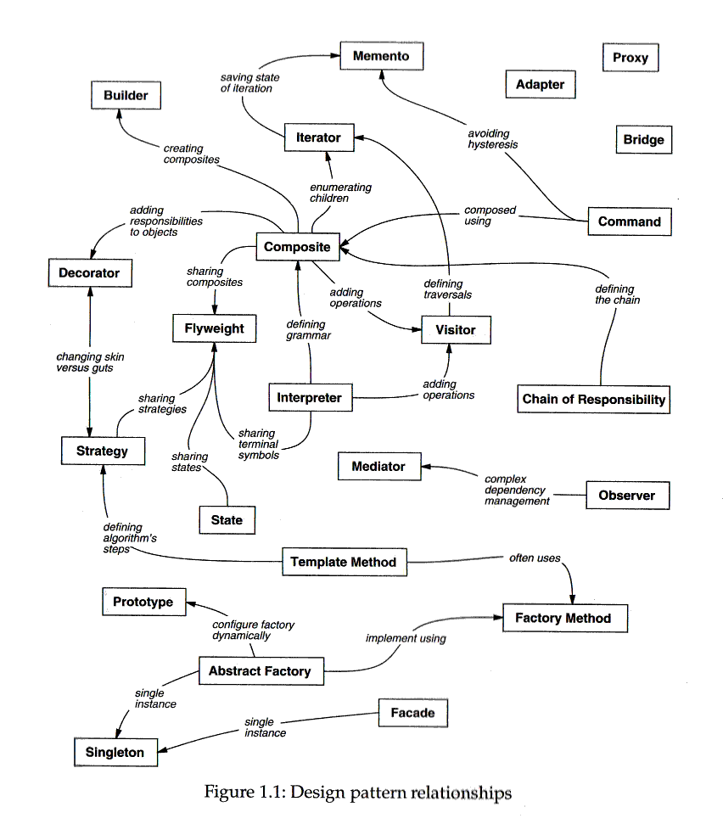
Beziehungen der GoF Design Patterns
Source: Design Patterns. Elements of Reusable Object-Oriented Software.

Slide 17
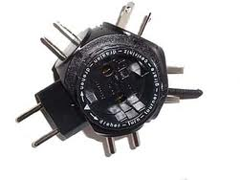
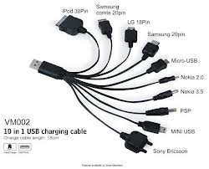
Adapter – Structural Pattern I
Beschreibung | Inhalt
Pattern Name und Klassifikation | Adapter – Structural Pattern
Zweck | Konvertiert das Interface einer existierenden Klasse, so dass es zu dem Interface eines Klienten (Client) passt. Ermöglicht, dass Klassen miteinander interagieren können, was sonst nicht möglich wäre aufgrund der Unterschiede im Interface.
Auch bekannt als | Wrapper Pattern oder Wrapper
Motivation | Eine existierende Klasse bietet eine benötigte Funktionalität an, aber implementiert ein Interface, was nicht den Erwartungen eines Clients entspricht.

Slide 18
Adapter – Structural Pattern II
Beschreibung | Inhalt
Anwendbarkeit | - Verwende eine ansonsten nicht wiederverwendbare (durch Interface-Inkompatibilität) Klasse wieder: Adaptiere das Interface durch das Ändern der Methodensignaturen. - Existierende Klasse bietet nicht die benötigte Funktionalität an: Implementiere die benötigte Funktion in Adapterklasse durch neue Methoden, die zum Interface passen
Struktur | Siehe nächste Folien
Teilnehmer | Siehe nächste Folien
Kollaborationen | Klienten rufen Methoden des Adapters auf, die die Anfragen an die adaptierte Klasse (Dienst) weiterleiten.

Slide 19
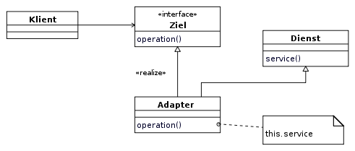
Adapter – Structural Pattern III
Struktur Variante 1:
Adapter nutzt multiple Vererbung um ein Interface auf ein anderes passend zu machen
Adapter erbt von Ziel und Dienst (zu adaptierende Klasse)
Ziel muss Interface-Definition sein bei Sprachen mit Einfachvererbung (wie Java)

Slide 20
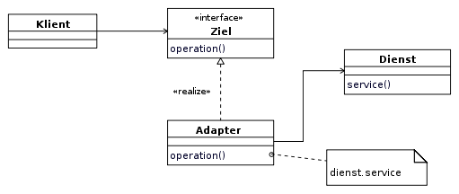
Adapter – Structural Pattern IV
Struktur Variante 2:
Adapter nutzt Delegation, um Aufrufe weiterzuleiten
Adapter hält eine Referenz auf Dienst (zu adaptierende Klasse)
Methodenaufrufe werden vom Adapter zum Ziel weitergeleitet

Slide 21
Adapter – Structural Pattern V
Beschreibung | Inhalt
Teilnehmer | Ziel -> Definiert das domänenspezifische Interface, welches der Client nutzt. Client -> Interagiert mit Objekten, die das Zielinterface implementieren. Dienst (zu adaptierende Klasse) -> Repräsentiert existierendes Interface, welches nicht kompatibel zum Ziel ist. Adapter -> Adaptiert das Interface vom Dienst damit es kompatibel zum Ziel ist.

Slide 22
Adapter – Structural Pattern VI
Beschreibung | Erläuterung
Konsequenzen | Klasse Adapter – Überschreibung der Methoden der Superklasse (Dienst) ist möglich Objekt Adapter – Dienst muss vererbbar sein, um Methoden überschreiben zu können Rate der Anpassbarkeit hängt vom Unterschied der Interfaces zwischen Ziel und Dienst ab
Implementierung | Siehe nächste Folien
Beispiel Code | Siehe nächste Folien
Bekannte Verwendungen | GUI Frameworks verwenden existierende Klassenhierarchien, müssen aber adaptiert werden
Verwandte Pattern | Decorator -> Reichert Objekt um Funktionalität an ohne das Interface zu ändern Bridge -> separiert Interface und Implementierung, so dass unterschiedliche Implementierungen leicht austauschbar sind

Slide 23
Aufgabe
Wie sieht der Beispielcode für folgendes Szenario aus:
Ziel: Stack
Dienst: List
Implementieren Sie einen Stack mittels des Adapter Patterns, bei denen Sie bereits implementierte Funktionen einer generischen Liste wiederverwenden können

Slide 24
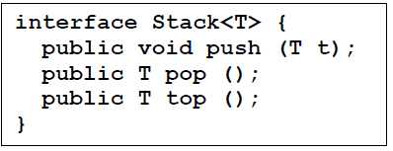
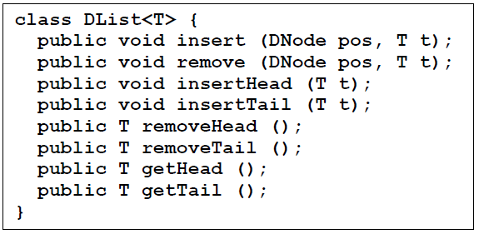
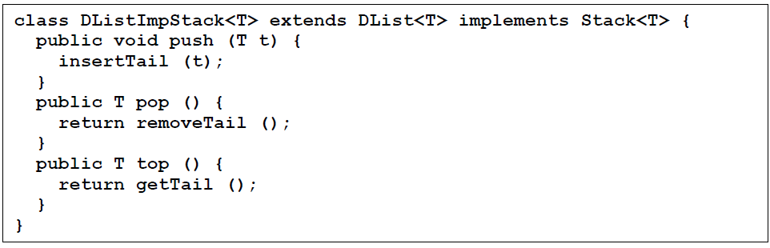
Adapter – Structural Pattern VII
Ziel
Dienst (adaptierte Klasse)
Adapter

Slide 25
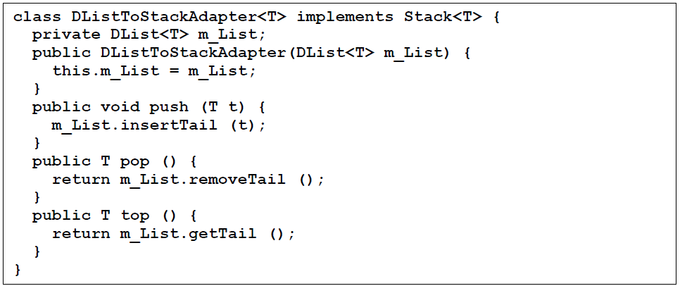
Adapter – Structural Pattern VII
Ziel
Dienst (adaptierte Klasse)
Adapter

Slide 26
Aufgabe
Modellieren Sie folgenden Sachverhalt als UML-Klassendiagramm:
Ein Dialogsystem soll die Verwendung folgender Fenstertypen erlauben:
einfache Fenster, ohne Zusatzfunktionalität
Fenster, die eine Titelleiste haben
Fenster, die eine Statusleiste haben
Fenster, die horizontal und vertikal “scrollbar” sind
alle daraus konstruierbaren Kombinationen, wie z.B. ein Fenster mit Titelleiste, das horizontal und vertikal “scrollbar” ist

Slide 27
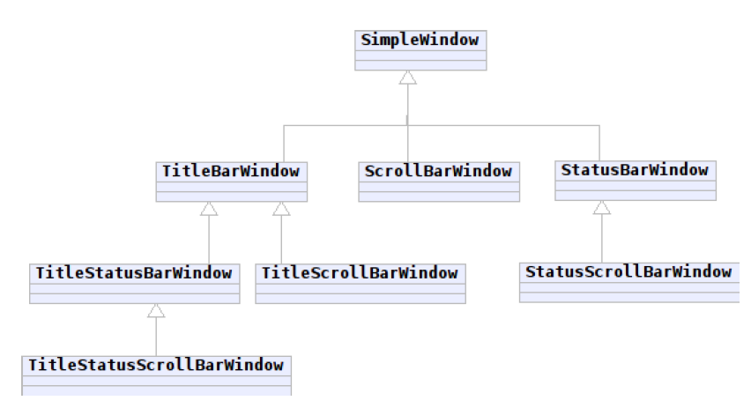
Lösung 1: Vererbung
Probleme:
Explosion der Klassenhierarchie
TitleStatusScrollBarWindow versus ScrollStatusTitleBarWindow
Was passiert, wenn weitere Features (z.B. ColoredTitleBars, 3DScrollBars,…) berücksichtigt werden müssen?
Zur Laufzeit nicht änderbar

Slide 28
Decorator – Structural Pattern I
Beschreibung | Inhalt
Pattern Name und Klassifikation | Decorator – Structural Pattern
Zweck | Fügt dynamisch Funktionalität zu bereits bestehenden Klassen hinzu.
Motivation | Wir benötigen flexible Implementierungen einer Klasse, die je nach Kontext unterschiedlich ausfallen.
Anwendbarkeit | Funktionale Erweiterungen sind optional. Anwendbar, wenn Erweiterungen mittels Vererbung unpraktisch ist.
Konsequenzen | Flexibler als statische Vererbung. Problem der Objektschizophrenie (ein Objekt ist zusammengesetzt aus mehreren Objekten). Viele kleine Objekte.

Slide 29
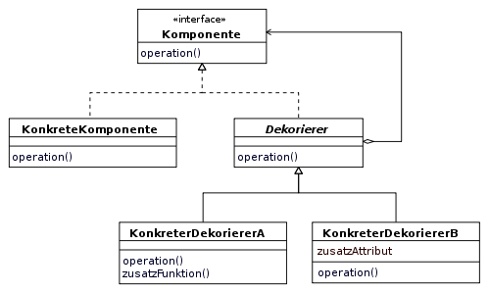
Decorator – Structural Pattern II
Struktur:
Instanz eines Dekorierers wird vor die zu dekorierende Klasse geschaltet -> Funktionalität des Dekorierers wird zuerst ausgeführt
Dekorierer hat gleiche Schnittstelle wie zu dekorierende Klasse
Aufrufe werden weitergeleitet oder komplett selbst verarbeitet

Slide 30
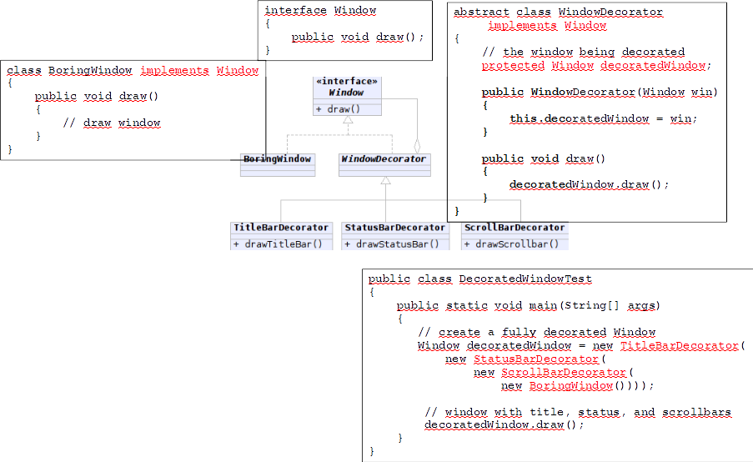
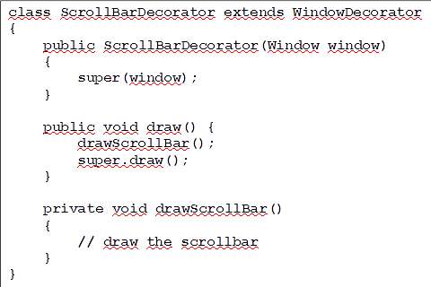
Bessere Lösung: Decorator Pattern

Slide 31
Aufgabe
Wie sieht die Klassenstruktur aus der Demoanwendung aus?
Notes:
10 Minuten:
Links: Stakeholder-basiert
Rechts: Szenario-basiert

Slide 32
Decorator – Structural Pattern IV
Struktur des Beispiels
…

Slide 33
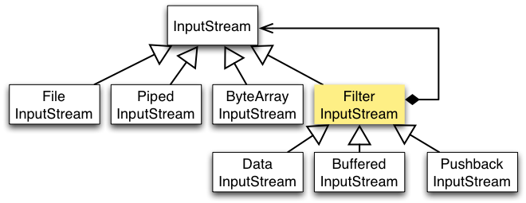
Decorator in Java
java.io enthält verschiedene Funktionen zur Ein- und Ausgabe:
Programme operieren auf Stream-Objekten ...
Unabhängig von der Datenquelle/-ziel und der Art der Daten
FileInputStream fis = new FileInputStream(“my.txt");
BufferedInputStream bis = new BufferedInputStream(fis);
GzipInputStream gis = new GzipInputStream(new ObjectInputStream(bis));

Slide 34
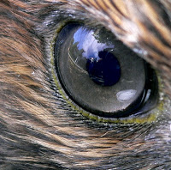
Observer – Behavioral Pattern I
Beschreibung | Inhalt
Pattern Name und Klassifikation | Observer – Behavioral Pattern
Zweck | Objekt verwaltet Liste von abhängigen Objekten und teilt diesen Änderungen mit
Auch bekannt als | Publish-Subscribe
Motivation | Implementiert verteilte Ereignisbehandlung (bei einem Ereignis müssen viele Objekte informiert werden). Schlüsselfunktion beim Model-View-Controler (MVC) Architektur-Pattern
Anwendbarkeit | Wenn eine Änderung an einem Objekt die Änderung an anderen Objekten erfordert und man weiß nicht, wie viele abhängige Objekte es gibt. Wenn ein Objekt andere Objekte benachrichtigen willl, ohne dass es die Anderen kennt.

Slide 35
Observer – Behavioral Pattern II
Beschreibung | Inhalt
Konsequenzen | Loose coupling (Lose Kopplung) von Objekten verbessert Wiederverwendung. Unterstützt „Broadcast“ Kommunikation (eine Nachricht an alle Teilnehmer verschicken). Mitteilungen können zu weiteren Mitteilungen führen und sich somit aufschaukeln.
1) Bekundet Interesse
Observer
Subject
2) Merke Interessenten
3) Informiert über Event

Slide 36
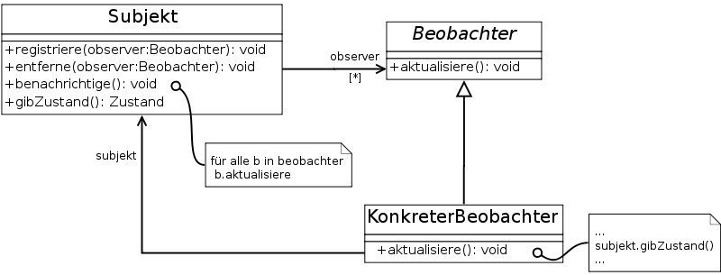
Observer – Behavioral Pattern III
Struktur

Slide 37
Observer – Behavioral Pattern IV
Struktur
Code
interface IObserver {
public void update(String message);
}
interface ISubject {
public void registerObserver(Observer observer);
public void removeObserver(Observer observer);
public void notifyObservers();
}

Slide 38
Aufgabe
Wie sieht die Realisierung des Observer Patterns aus für eine Client-Server Kommunikation?
Mehrere unterschiedliche Clients verbinden sich mit Server und wollen über Änderungen informiert werden
Notes:
10 Minuten:
Links: Stakeholder-basiert
Rechts: Szenario-basiert

Slide 39
Observer – Behavioral Pattern V
class Server implements Subject {
private ArrayList<Observer> observers
= new ArrayList<Observer>();
String message;
public void postMessage(String message) {
this.message = message;
notifyObservers();
}
@Override
public void registerObserver(Observer observer) {
observers.add(observer);
}
@Override
public void removeObserver(Observer observer) {
observers.remove(observer);
}
@Override
public void notifyObservers() {
for (Observer ob : observers) {
ob.update(this.message);
}
}
}
class WebClient implements Observer {
@Override
public void update(String message) {
postOnWebPage(message);
}
…
}
class Messenger implements Observer {
@Override
public void update(String message) {
System.out.println(“Receiving message: “ + message);
}
}
class Main {
public static void main(String [] args){
Server s = new Server();
WebClient wc = new WebClient();
s.registerObserver(wc);
Messenger m = new Messenger();
s.registerObserver(m);
s.postMessage(“Hello World!”);
}
}

Slide 40
Visitor – Behavioral Pattern
Beschreibung | Inhalt
Pattern Name und Klassifikation | Visitor – Behavioral Pattern
Zweck | Trennung von Algorithmus und Daten auf denen der Algorithmus angewendet wird
Motivation | Durch die Trennung können neue Algorithmen / Funktionen auf existierenden Objekt(-strukturen) angewendet werden, ohne diese Objekte/Strukturen ändern zu müssen.
Anwendbarkeit | Struktur mit vielen Klassen vorhanden. Man möchte Funktionen anwenden, die abhängig von der jeweiligen Klasse sind. Menge der Klassen ist stabil. Man möchte neue Operationen hinzufügen.

Slide 41
Visitor – Behavioral Pattern II
Beschreibung | Inhalt
Konsequenzen | Einfach neue Operationen hinzufügen. Gruppiert verwandte Operationen in einem Visitor. Neue Elemente hinzufügen ist schwierig. Visitor kann Zustand speichern. Elemente müssen ein Interface bereitstellen / impl.

Slide 42
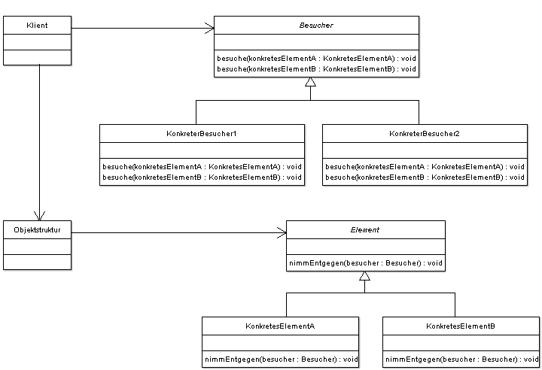
Visitor – Behavioral Pattern III
CC: Rayx [http://de.wikipedia.org/w/index.php?title=Datei:Besucher.png&filetimestamp=20110505191845]

Slide 43
Aufgabe
Warum ist das Hinzufügen neuer Elemente schwierig?

Slide 44
Iterator – Behavioral Pattern I
Beschreibung | Inhalt
Pattern Name | Iterator – Behavioral Pattern
Zweck | Sequentieller Zugriff auf Elemente einer aggregierten Struktur, ohne diese zu kennen.
Auch bekannt als | Cursor
Motivation | Objekte werden häufige in einer Sammlung (z.B. Liste) zusammengefasst. Auf Elemente dieser Sammlung soll möglichst generisch und ohne Kenntnis von Implementierungsdetails zugegriffen werden können.
Anwendbarkeit | Elemente in Sammlung zusammengefasst. Zugriff auf Elemente unabhängig von der Implementierung der Sammlung.
Konsequenzen | Implementierung der Sammlung unsichtbar. Wenn Sammlung sich während Iteration ändert, kann es zu Fehlern kommen.

Slide 45
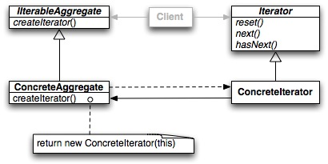
Iterator – Behavioral Pattern II
Struktur
Aggregate = Sammlung von Elementen
IterableAggregate = Interface um Sammlung zu iterieren (spezifiziert nicht, welche Datenstruktur als Sammlung genutzt werden soll)
ConcreteAggregate = Implementierung dieses Interfaces
createIterator() gibt Objekt vom Typ ConcreteIterator zurück
ConcreteIterator implementiert Iterator Interface

Slide 46
Iterator – Behavioral Pattern III
public interface IIterableAggregate {
public IIterator createIterator();
}
public interface IIterator{
public void remove(); //Löscht zuletzt zurück gegebenes Element aus Sammlung
public Object next(); //Gibt nächstes Objekt zurück und setzt den Zeiger weiter in der Sammlung
public boolean hasNext(); //Gibt true zurück, falls es noch weitere Elemente in der Sammlung gibt
}
public class SimpleList<T> implements IIterableAggregate {
private ArrayList<T> sammlung = new ArrayList<T>();
@Override
public Iterator createIterator() {
return new SimpleListIterator(sammlung); }
… // Add, delete, etc.
}
public class SimpleListIterator<T> implements IIterator{
int index = -1; ArrayList<T> sammlung; // Im Konstruktor initialisieren
public Object next() {
index++;
return sammlung[index]; }
public boolean hasNext() {
return (index < (sammlung.length -1)); }
//remove() nicht hier gezeigt, muss aber implementiert werden
}

Slide 47
Was Sie mitgenommen haben sollten
Warum sind Design Patterns wichtig?
Was sind folgende Pattern und wie realisiere ich sie?
Adapter
Iterator
Decorator
Observer
Visitor
Was verbessern Design Patterns und wie sind sie klassifiziert?

Slide 48


Literatur
Design Patterns. Elements of Reusable Object-Oriented Software, Erich Gamma, Richard Helm, Ralph Johnson, John Vlissides, Addison Wesley, 1995.
Design Patterns Explained: A New Perspective on Object-Oriented Design, Alan Shalloway, James R. Trott, 2004.
Benutzt Java
Viele Beispiele -> Lesenswert!
Quelle Diagramme: Wikipedia

Slide 49
Anti-Patterns…
Notes:
Zeit Folie : Zeit Gesamt (geschätzt)
0 : 35

Slide 50

Anti-Patterns
Problem
Anti-Patterns bestehen aus:
Nicht-optimalen Lösung
Optimale / verbesserte Lösung
Beschreibung WIE und WARUM es zur nicht-optimalen Lösung kam
Ursächliche Wirkketten
Nach außen sichtbare Symptome
Initiale / schlechte Lösung
Symptome / Konsquenzen
Verbesserte Lösung

Slide 51
Beispiele für Symptome
“Wozu ist diese Klasse eigentlich da?”
Designdokumente und Code sind bestenfalls entfernte Verwandte
Fehlerrate steigt mit jeder neuen Version an
„Wenn die Liste mehr als 100 Einträge hat, sinkt die Performance in den Keller.“

Slide 52
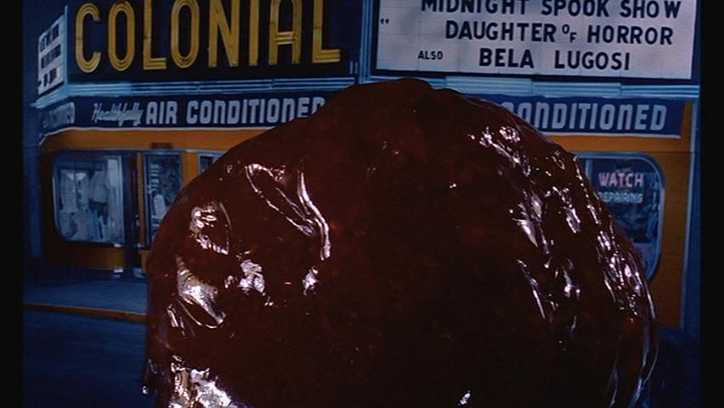
TheBlob
„Diese Klasse ist das Herzstück unserer Architektur.“

Slide 53

The Blob I
Beschreibung | Inhalt
Pattern Name | The Blob – Anti Pattern
Grund | Eile, Faulheit
Auch bekannt als | Winnebago and The God Class
Symptome | Klasse mit sehr vielen Methoden. Methoden und Klassen mit sehr unterschiedlichen Funktionen. Verbindung mit sehr vielen anderen Klassen, die jeweils wenige Methoden haben. Klasse zu komplex für Testen und Wiederverwendung.
Lösung | Refaktorisierung der Klasse anhand Verantwortlichkeiten. Ähnliche Attribute/Methoden identifizieren und kapseln. Methoden ggfs. verlagern in bereits existierende Klassen.
Konsequenzen | Performanceeinbußen. Schlechte Wartbarkeit. Kaum Wiederverwendbarkeit der Funktionen.

Slide 54
The Blob II
Person
Library_Main_Control
Item
Attribute
Name
User_ID
Items_Out
Fines
…
Attribute
Current_Catalog
Current_Item
User_ID
Fine_Amount
…
Attribute
Title
ISBN
Author
Publisher
Cost
Date_In
Qty
…
Methoden
Do _Iventory
Check_Out_Item(Item)
Check_In_Item(Item)
Add_Item(Item)
Delete_Item(Item)
Print_Catalog
Sort_Catalog
Search_Catalog(Params)
Edit_Item
Find_Item
Print
Open_Library
List_Catalogs
Issue_Library_Card
Archive_Catalogs
Calculate_Late_Fine
…
Catalog
Attribute
Topic
Inventory
…

Slide 55
Aufgabe
(1) Finde zusammenhängende Attribute und Methoden im Blop / God Class und gruppiere diese
(2) Lagere die Gruppen in passende umgebene Klassen aus
Notes:
10 Minuten:
Links: Stakeholder-basiert
Rechts: Szenario-basiert

Slide 56
The Blob III
Person
Library_Main_Control
Item
Attribute
Title
ISBN
Author
Publisher
Cost
Date_In
Qty
…
Attribute
Name
User_ID
Items_Out
Fines
…
Attribute
Current_Catalog
Current_Item
User_ID
Fine_Amount
…
Methoden
Do _Iventory
Check_Out_Item(Item)
Check_In_Item(Item)
Add_Item(Item)
Delete_Item(Item)
Print_Catalog
Sort_Catalog
Search_Catalog(Params)
Edit_Item
Find_Item
Print
Open_Library
List_Catalogs
Issue_Library_Card
Archive_Catalogs
Calculate_Late_Fine
…
Catalog
Attribute
Topic
Inventory
…

Slide 57
The Blob III
Item
Person
Library_Main_Control
Attribute
Title
ISBN
Author
Publisher
Cost
Date_In
Qty
…
Attribute
Name
User_ID
Items_Out
Fines
…
Attribute
Current_Catalog
Current_Item
User_ID
Fine_Amount
…
Methoden
Check_Out_Item(Item)
Check_In_Item(Item)
Add_Item(Item)
Delete_Item(Item)
Edit_Item
Find_Item
Methoden
Do _Iventory
Print_Catalog
Sort_Catalog
Search_Catalog(Params)
Print
Open_Library
List_Catalogs
Issue_Library_Card
Archive_Catalogs
Calculate_Late_Fine
…
(3) Fernkopplungen und indirekte Verbindungen mit dem Blob / God Class trennen und mit entsprechenden umgebenen Klassen verbinden
Catalog
Attribute
Topic
Inventory
…
Methoden
Print_Catalog
Sort_Catalog
Search_Catalog(Params)
List_Catalogs
Archive_Catalogs

Slide 58
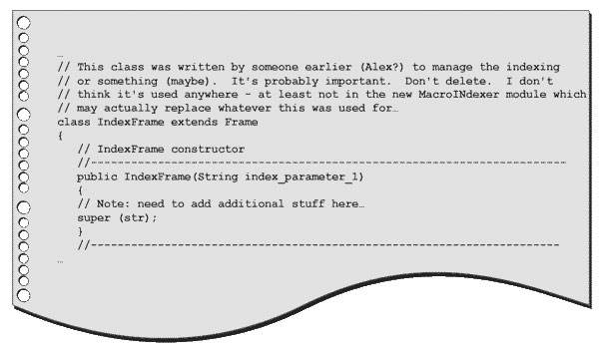
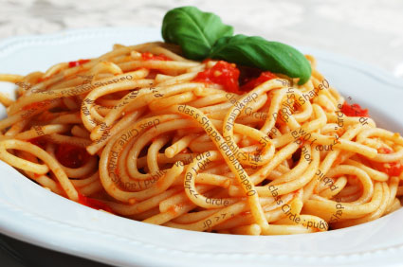
Weitere Anti-Pattern
Lava Flow (Dead Code)
Spaghetti Code

Slide 59


Literatur
AntiPatterns: The Survival Guide
Only available as online PDF:
http://sourcemaking.com/antipatterns-book
Find more in the web
http://www.antipatterns.com/

